Slide 1
Muertes Maternas
José Emanuel
Rodríguez Fitta

Slide 2
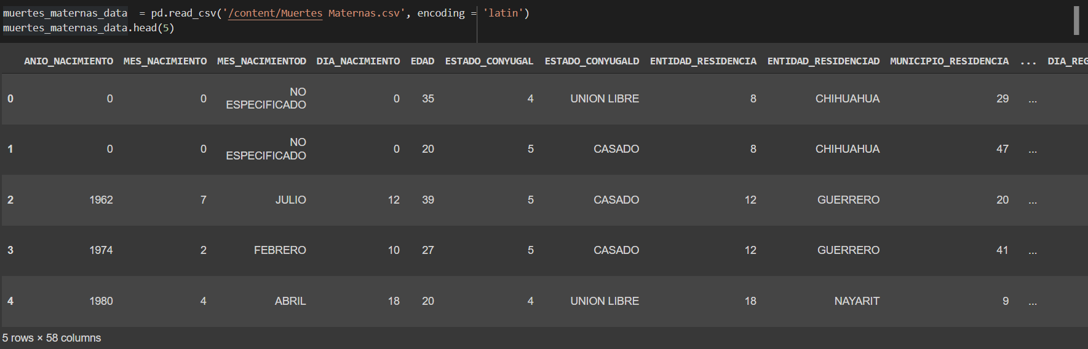
Carga de DAtos

Slide 3
Transformación
Se cambió el valor “MÉXICO” de la columna por el valor “ESTADO DE MÉXICO”
de la columna “ENTIDAD_OCURRENCIAD”, para la correcta interpretación en Power BI.

Slide 4
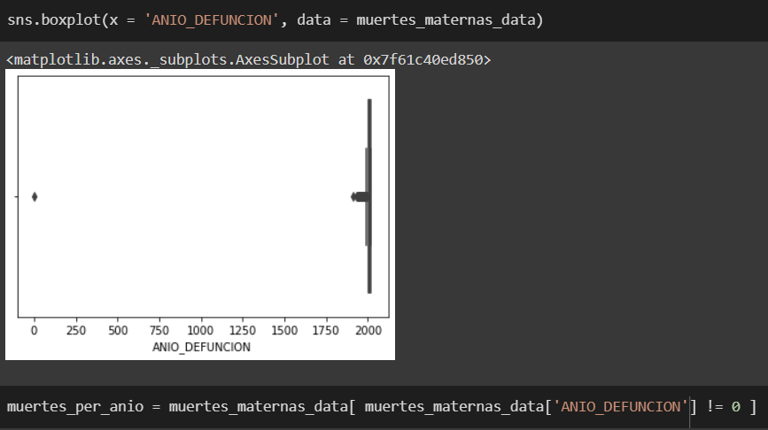
TRansformación
Se creo un Data Frame auxiliar
con los años de defunción con
valor distinto de cero.

Slide 5
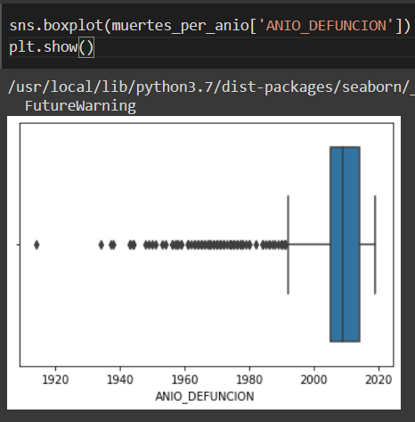
TRansformación
Observamos que la gran mayoría de los registros son a partir del 2002. Por lo que se realizará un análisis para los años superiores a este.

Slide 6
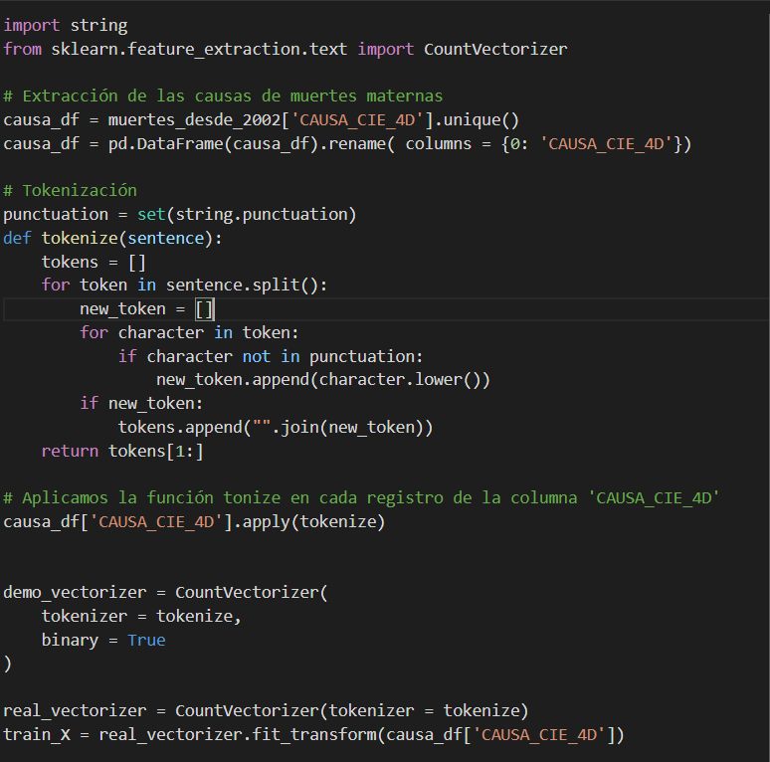
TRansformación
Debido a que se tienen cerca de 200 causas de muerte, se aplicó el algoritmo KMeans para obtener categorías de las causas de muerte que agrupen a las más parecidas. Para esto, lo primero fue convertir a vector cada registro de la columna “CAUSA_CIE_4D”.

Slide 7
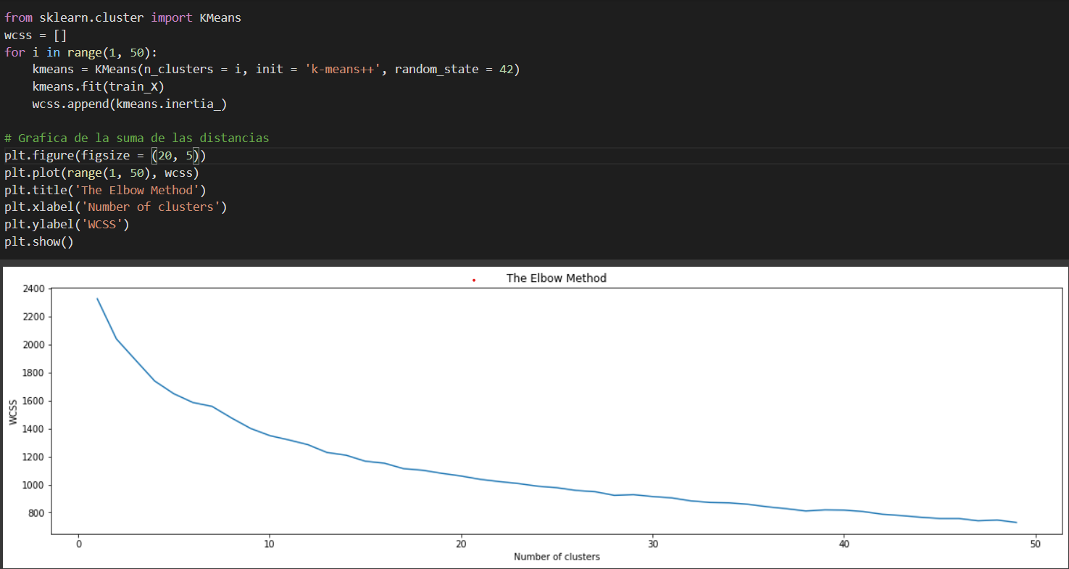
TRansformación
Mediante el atributo inertia_ podemos observar que el posible número óptimo de clusters es 20, es decir, tomaremos 20 categorías de causas de muertes.

Slide 8
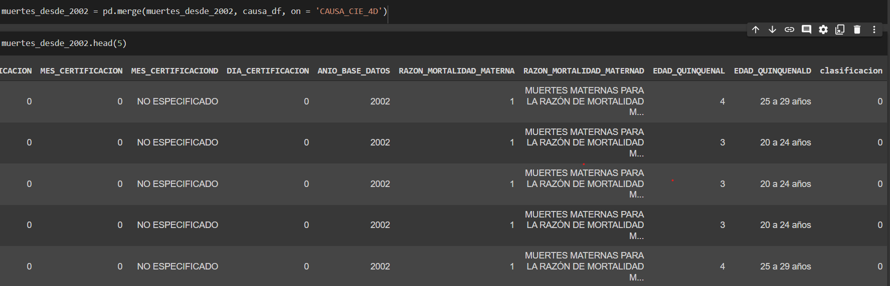
TRansformación
Con esto es posible agregar una columna al data frame que clasifique cada registro en una de estas veinte categorías.

Slide 9
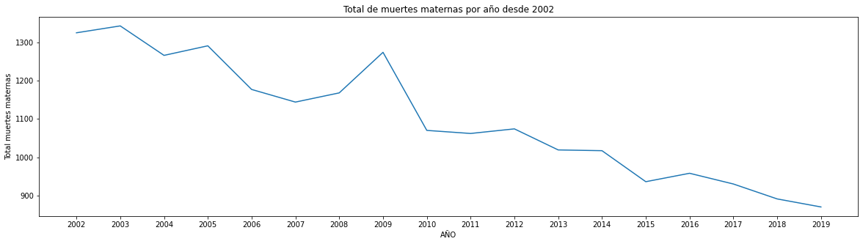
Visualizaciones
Se observa una importante disminución en el total de muertes maternas por año del 2002 al 2019

Slide 10
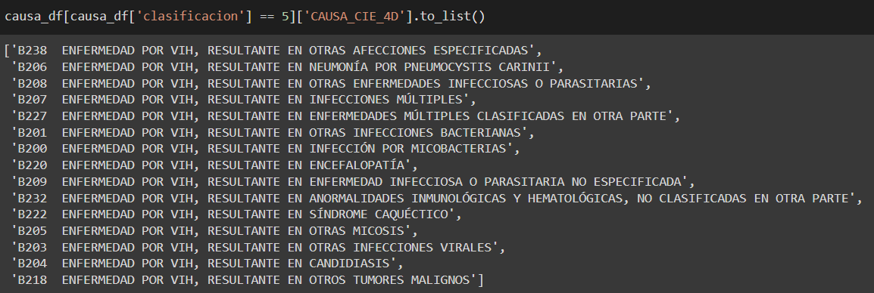
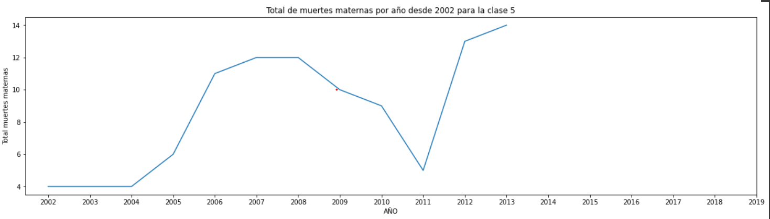
Visualizaciones
La clase 5 corresponde a las muertes relacionadas con el VIH. A pesar de existir una tendencia creciente en el total de muertes por año, vemos que en el 2013, se dejaron de tener registros de muertes dentro de esta categoría.

Slide 11
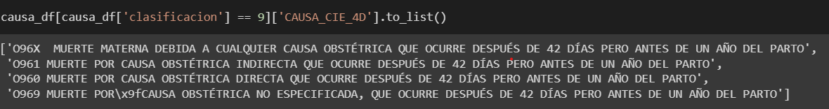
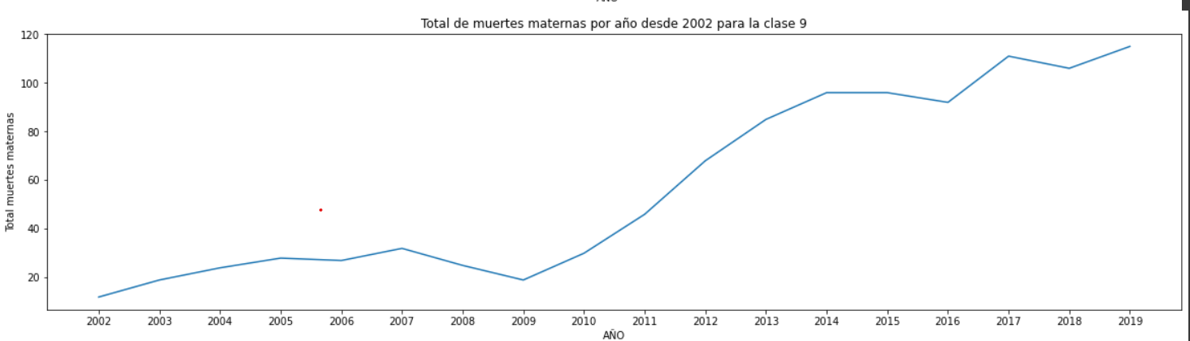
Visualizaciones
Podemos observar que existe una clara y preocupante tendencia creciente para el total de muertes por año de la clase 9, que corresponde a muertes maternas ocurridas 42 días después del parto y antes del año.

Slide 12
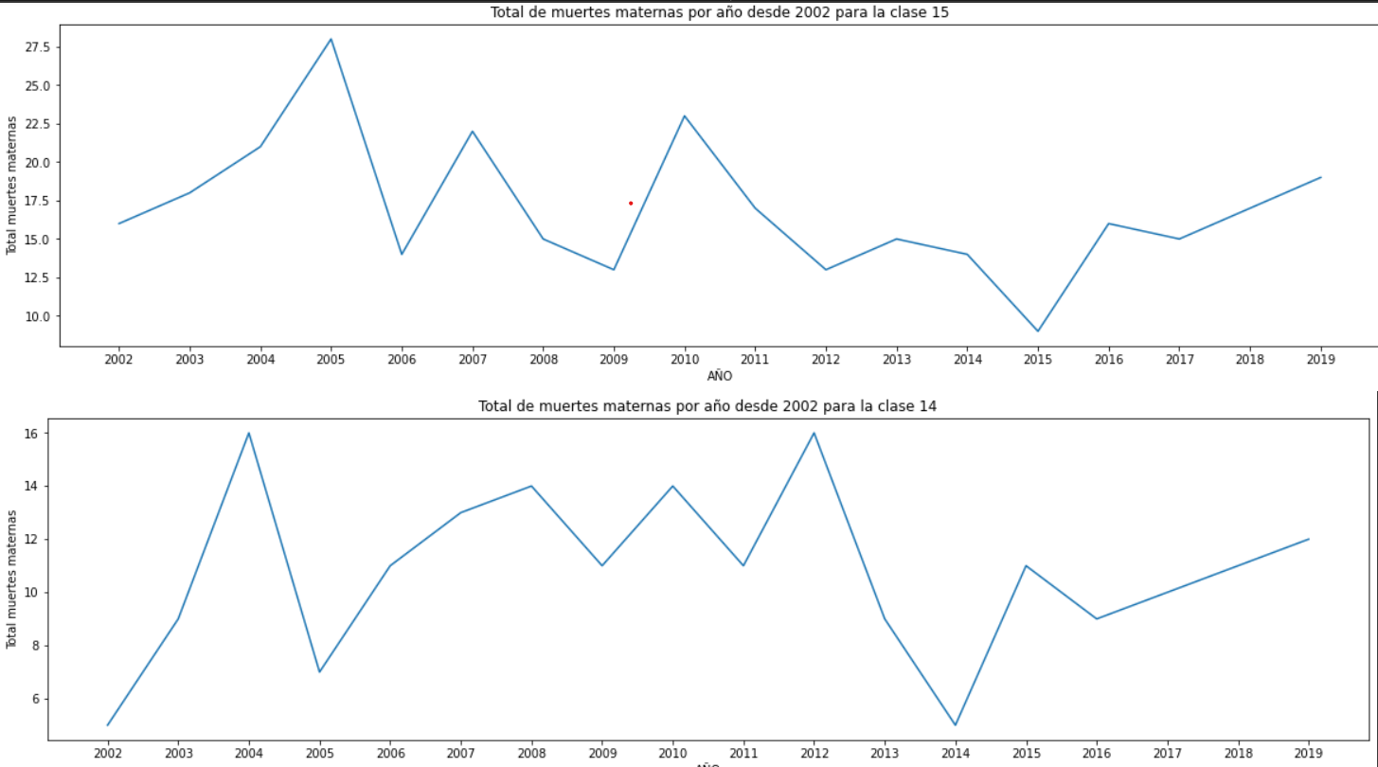
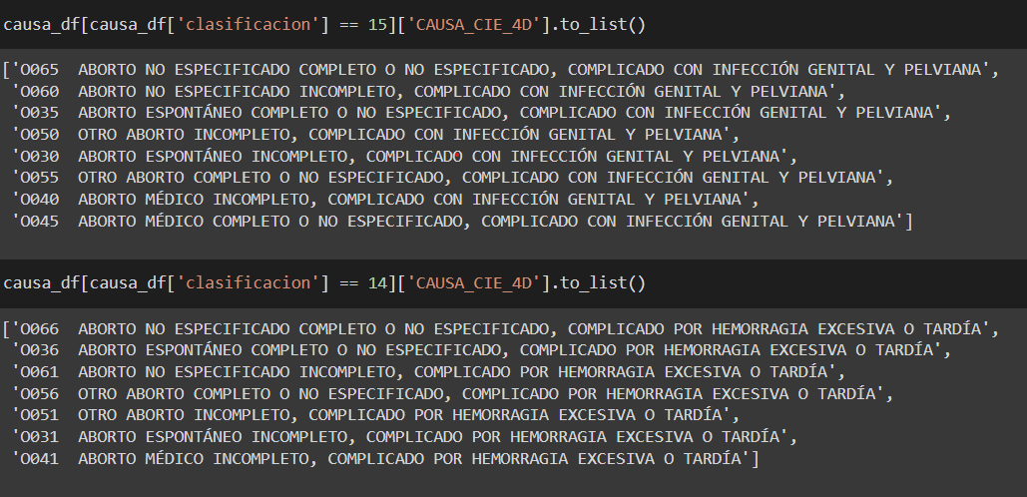
Visualizaciones
Para las clases 14 y 15 podemos observar que existe una tendencia alcista a partir del año 2015. Ambas clases tienen que ver con muertes relacionadas con el aborto. En un caso debido a complicaciones por infección y en el otro debido a complicaciones por hemorragias. Deberían tomarse medidas para que esta tendencia se revierta.

Slide 13
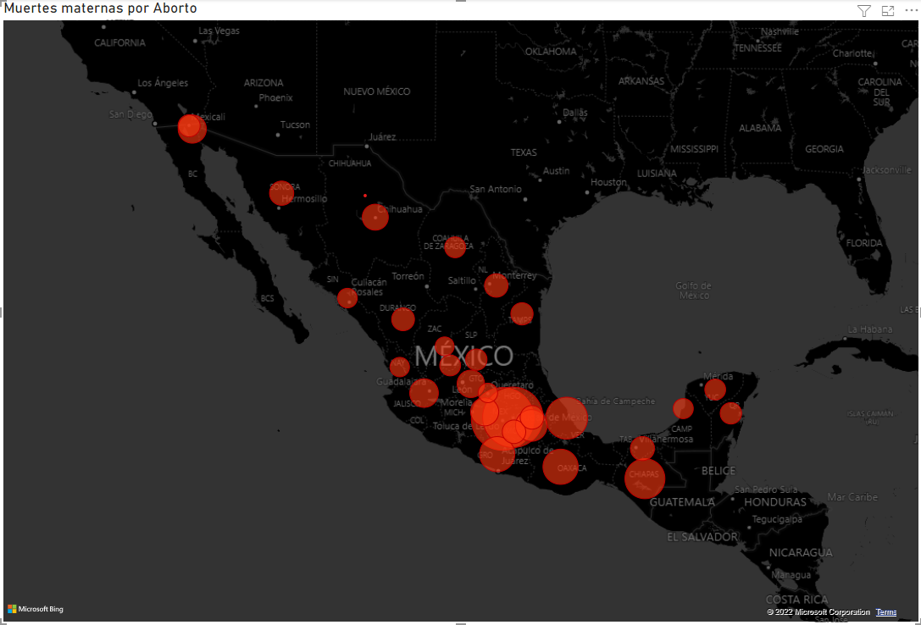
Visualizaciones
Se puede observar que la mayor cantidad de muertes debidas al aborto (infección o hemorragia) se localizan en el centro del país. Por lo cual son estas entidades, quienes deberán tomar medidas para revertir la preocupante tendencia.

Slide 14
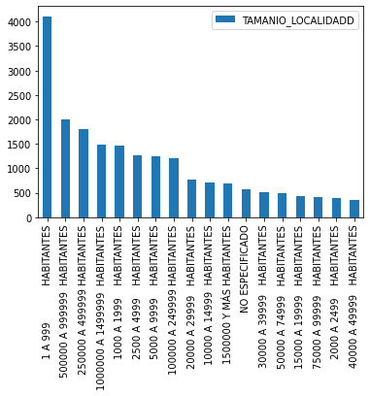
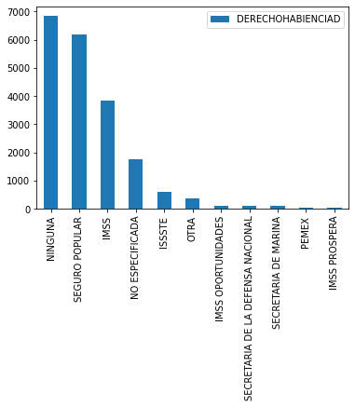
Visualizaciones
La mayor cantidad de muertes maternas son de personas que no tienen ningún seguro médico y de poblaciones realmente pequeñas.
Deben reformarse las políticas publicas para poder llevar servicios médicos a dichas comunidades y atender a las personas sin este servicio.

Slide 15
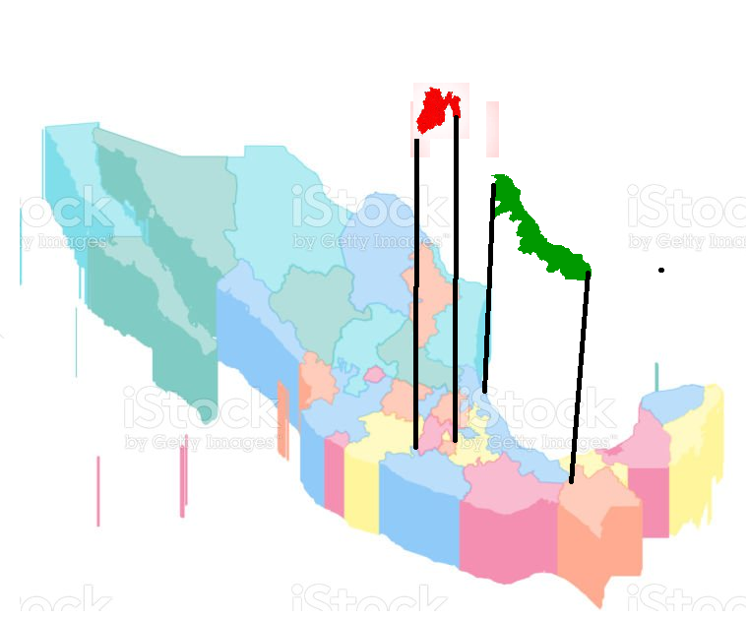
Gráfico interesante
Me es realmente difícil poder dibujar la visualización que
me gustaría hacer, pero la pienso más o menos como
un gráfico de barras interactivo donde al seleccionar uno o
varios estados de la republica puedan resaltar de manera
proporcional a la cantidad de muertes maternas que existen
y de acuerdo a los filtros proporcionados, año, causa, etc.

